Slide 1
Paikannus ja suosittelu
LÖYDÄ ETSIMÄSI –
JA SE MITÄ ET EDES TIENNYT ETSIVÄSI
Aki Pyykkö
Turun kaupunginkirjasto
Notes:
Kirjaston asiakkaille suunnattu verkkopalvelu
Näyttää etsityn aineiston sijainnin Turun pääkirjastossa
Lisäksi suosittelee muita, mahdollisesti kiinnostavia aineistoja
Jatkohanke J-kylän kanssa tehdylle big data –projektille
!! Vielä ei mitään valmista näytettävää !!

Slide 2
Tavoitteena . . .
Helpottaa aineiston löytämistä
1
Tarjota uusia löytöjä
2
Saada tietoa kokoelmien käytöstä
3
Notes:
Yleisin kysymys: Missä?
Varastoaineistot, e-aineistot
Henkilökunnalle tiedolla johtamisen ja kokoelmien hallinnan tueksi

Slide 3
Verkkopalvelun taustajärjestelmät ja niiden väliset yhteydet

Slide 4
Alkuaskeleet, eli, tylsä virallisuus-osuus
RAHOITUS AVIlta haettiin 65 000 €, saatiin 40 000 € vuosille 2018-19
→ 6/2020
TIETOPYYNTÖ
Seitsemän vastausta
KILPAILUTUS NEUVOTTELU-MENETTELYLLÄ
Osallistumispyyntö
Neuvottelut
TARJOUSPYYNTÖ
Citynomadi Oy
Gispositio Oy
Notes:
- Osallistumispyynnössä pyydettiin referenssejä, näiden perusteella kutsuttaisiin kolme parasta neuvotteluihin, hiottu tarjouspyyntö suoraan näille
- Raskas/hidas prosessi, mm. kahteen kertaan lautakunnassa, jälkiviisaasti: tietopyyntö oli turha vaihe

Slide 5
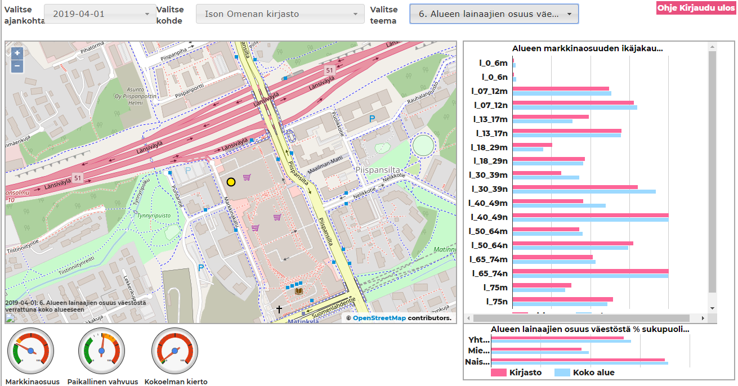
GISPOSITIO /
KIRJASTOJEN RAPORTOINTIPALVELU
Olemassa oleva automatisoitu prosessi, jolla tarvittava laina- ja metadata poimitaan kirjastojärjestelmästä
Rikastetaan karttatiedolla ja väestödatalla
Valmis pohja uuden palvelun tarpeisiin
5
Notes:
Vapaasti saatava = avoin data
Tiedetään asuinalueittain
- minkä ikäisiä asukkaita
- sukupuolijakauma
- sosioekonomisia tekijöitä – tulotaso, koulutusaste, työttömyysprosentti

Slide 6
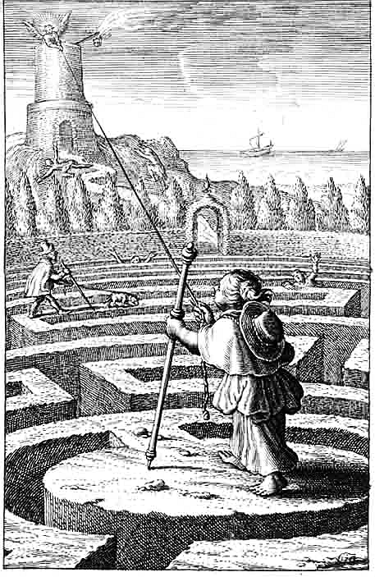
Eihän täältä löydä mitään – aineiston paikantamisesta
kirjaston pohjakartat valmiiksi olemassa
kartat & hyllyt georeferöity (= viety koordinaatistoon)
aineistosta määritelty paikantamiseen tarvittavat dataelementit
tiedot syötetty verkkolomakkeella järjestelmään
Boëtius à Bolswert, 1624
Notes:
Dataelementit:
luokka, signum, aineistolaji, kieli
Sijaintihierakia: osasto, sijainti

Slide 7
Kirjaston isoin työmaa: Hyllyjen sisällöt
Pelkästään aikuisten kauno- ja tietokirjallisuudesta yli 800 hyllypaikkamerkintää kymmeniä työtunteja

Slide 8
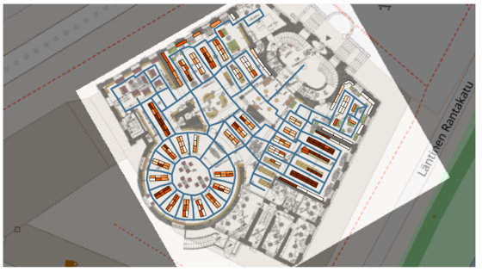
Bonusosio: Reitittäminen + asiakkaan paikantaminen
pohjapiirrokseen piirretään mahdolliset kävelyreitit ja lasketaan niille pituudet → mahdollistaa reitittämisen
sisätilapaikannus mahdollista lisätä myöhemmin
Notes:
Bluetooth-beaconit
Geomagneettinen paikannus

Slide 9
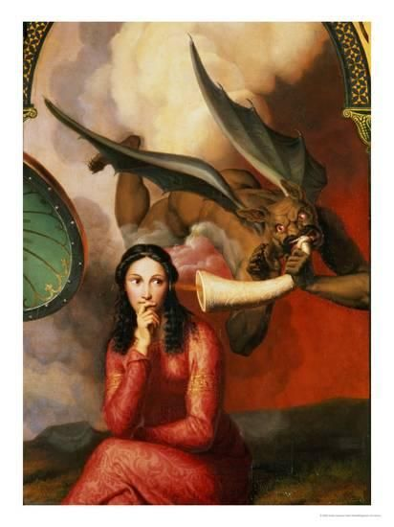
Mitä saisi olla – muutama sana suosittelusta
Suosittelualgoritmi(e)n taustalla:
Tieto lainassa olevasta aineistosta (otokset 3 kk:n välein)
mitä on lainassa
kenellä (ikä, sukupuoli, asuinalue)
lainaushetki
Ostoskorianalyysi
Kuvailutiedot
sisällönkuvailu (luokitus, asiasanoitus)
bibliografinen (esim. e-kirja)
Niteiden sijaintitiedot (esim. varasto)
Ei käyttäjän tunnistamista
Victor Orsel, 1832 (yksityiskohta)
Notes:
Lainaushetki (kellonaikaa myöten)
Ostoskorianalyysi! Mitä menee yhdessä lainaan
→ voidaan suositella ”muut tätä lainannet lukivat myös tätä”
jne.

Slide 10
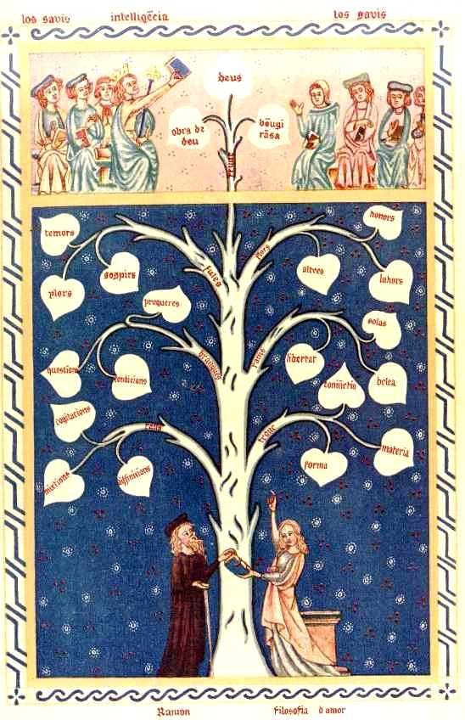
Mitä tästä opimme – raportteja kokoelmanhallinnan tueksi
Automatisoitua, visualisoitua raportointia
hyllykohtaisesti esim.
aineiston kierrosta
myös: kierto suhteessa muihin saman aihealueen hyllyihin
aineiston iästä
hyllyn “täyttöasteesta”
. . .
. . .
Vain mielikuvitus (ja data) rajana?
Ramon Llull, alun perin n. 1295

Slide 11
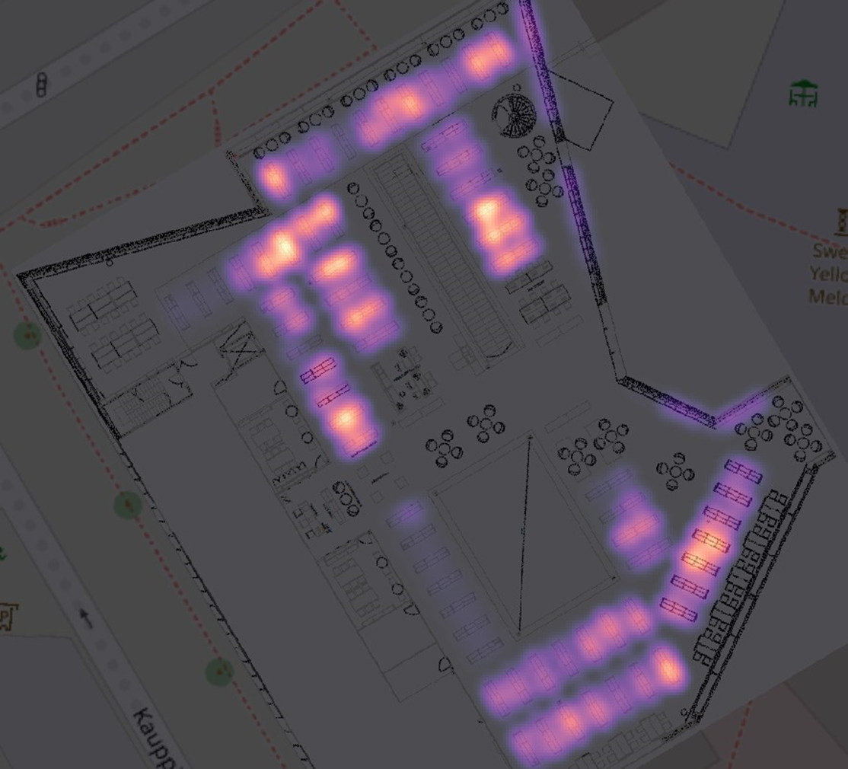
Aineiston kierto lämpökarttana
Notes:
- Gisposition demoja

Slide 12
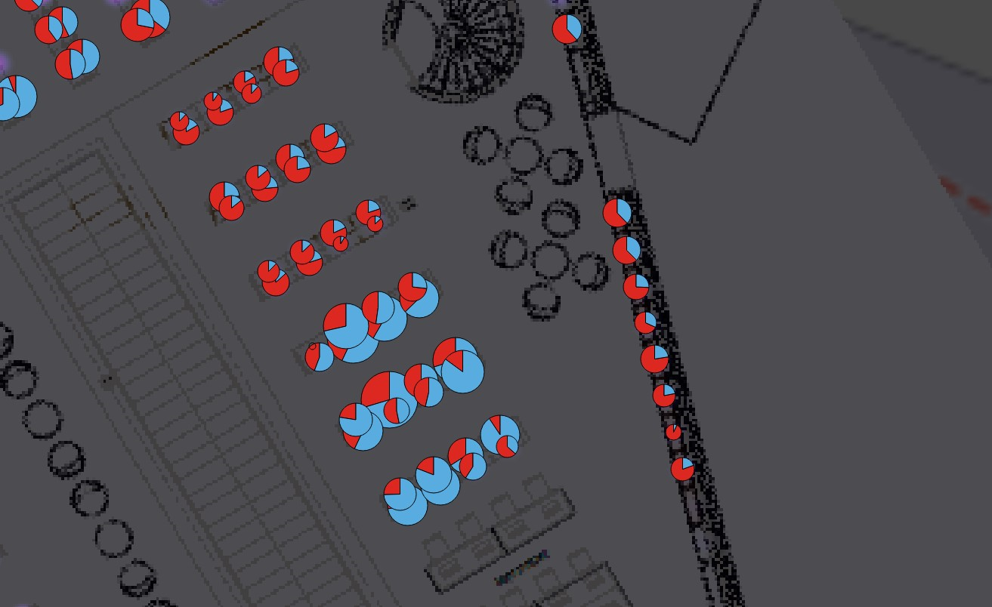
Lainojen sukupuolijakauma hyllykohtaisesti

Slide 14
Turun kaupunginkirjasto palvelupäällikkö Kaisa Hypén palvelupäällikkö Asko Autio informaatikko Aki Pyykkö
LISÄTIETOJA
Gispositio Oy
Jaani Lahtinen

Slide 15
K I I T O S !
Presentation template by Slidesgo

